Slide 1
見直しセミナー
２０２０年９月版

Slide 2
①金利の重さ

Slide 3
住宅ローンの見直し（借り換え）
どんなイメージをお持ちでしょうか？
面倒くさいんじゃないの・・
審査とかもあるんでしょ？
時間もかかりそうだし・・・
お金（諸費用）もかかるんでしょ？
ですよね！
実は簡単な方法が
あるんです！

Slide 4
住宅ローンの基本中の基本！
まずは、
『金利の重さ』
を知ってください！

Slide 5
金利の重さ
３０００万円 金利 ％ ３５年＝総返済額は？
現在の全期間固定の金利は何％でしょう？？？

Slide 6
金利の重さ
３０００万円 金利1.３２％３５年＝総返済額は？
フラット35 新機構団信込み

Slide 7
2020年9月フラット35金利
（新機構団信付き【フラット35】）
融資率(9割以下)
融資率(9割以下)
返済期間15～20年
返済期間21～35年
1.25％
1.32％
年率
年率
実質年率 1.482％
実質年率 1.458％

Slide 8
金利の重さ
３０００万円 金利2.0％ ３５年＝総返済額は？
約４,170万円・・・①

Slide 9
金利の重さ
３０００万円 金利3.0％ ３５年＝総返済額は？
金利が 1％上がったら

Slide 10
金利の重さ
３０００万円 金利3.0％ ３５年＝総返済額は？
約4,850万円・・・②

Slide 11
金利の重さ
①３０００万円 金利2.0％ ３５年＝ 約４,170万円
②３０００万円 金利3.0％ ３５年＝ 約４,850万円
金利1.0％の違いで 約680万円(②-①）
ということは 0.1％で 約68万円の違い

Slide 12
『金利の重さ』
ご理解頂けたでしょうか？

Slide 13
現在、借りている住宅ローン金利
0.1％でも
下げたくないですか？

Slide 14
②ピストルとナイフ作戦

Slide 15
もっと簡単にできないか？
面倒な手続きや、多額な費用や時間をかけず
住宅ローンの金利を下げることが出来ないか？
実は・・・
『出来るんです！』
『銀行員は絶対に教えてくれない』
方法があるんです！

Slide 16
ピストルとナイフ作戦
住宅ローンの金利を値切る方法！
電話を1本かけるだけ・・・
2つ質問をします
①『今借りている住宅ローンを来月の末に全部返す
としたらいくら返済すればよいですか？』
②『完済したら、保証料はいくら返ってきますか？』
返済に遅れがない 転職1年以内でない 等
他行で借り換えが出来る状態であること。事前準備は必要です。

Slide 17
ピストルとナイフ作戦
借入れ銀行から
質問
①どうされましたか？
「いやちょっと・・・」
②もしかして、他行で借換えを考えられてますか？
「まあ、そんな感じです・・・」
③どこの銀行ですか？
「○○○銀行ですけど・・・」

Slide 18
ピストルとナイフ作戦
④条件は？
「変動金利 0.４７％です・・・」
⑤『ちょっと待ってください。
当行でも金利は下げられますから・・・』
と、家まで説得に来ます。
『当行にとって大事なお客様ですので、
特別に 金利を引き下げさせて頂きます。』
『是非そのまま当行とお取引をご継続ください・・・』
と先方から金利引き下げの話をしてきます。

Slide 19
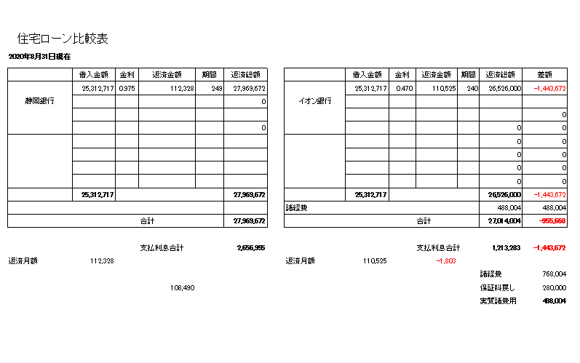

Slide 20
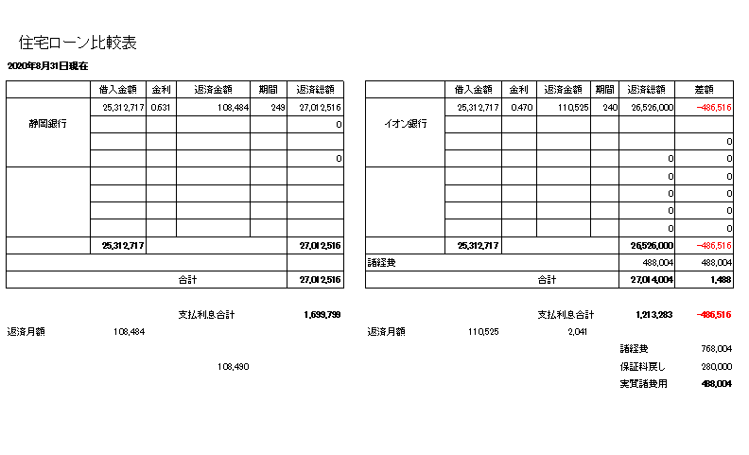
防衛金利は0.631％

